Slide 1
GT-COWal- Groupe de Travail Commun sur l’Observation de la Terre en Wallonie -

Slide 2
28ème réunion 20/10/2022
GT COWAL – SPW digital

Slide 3
GT-COWal 28 - Groupe de Travail Commun sur l’Observation de la Terre en Wallonie – 20/10/2022
Bienvenue 9h30 – 10h : Jean-Claude Jasselette + participants
Présentation GTCOWAL (Nathalie Stéphenne 10min)
Marchés cadres de thermographie pour les communes : (20min)
  BEP : expériences et DPA (Simon Capron)
  IN-BW : besoins et attentes (Francois Lejeune)
SPW énergie : (20min)
  Opportunités et contraintes de POLLEC (Sara Piccirili)
  Plateformes locales de rénovation (Julien Baudoux)
Pause 11h (10 min)
ICEDD : Accompagnement des pouvoirs communaux en matière d’adaptation et de résilience territoriale (Manu Harchies et François Tamigneaux 10 min)
Appel tremplin IA DigitalWallonia4.AI (Emilie Fockedey 10 min)
OPW : Projet IA faisant suite à Walous (Nicolas Simon 10 min)
ISSEP : Opportunités en formation de Rsat (Eric Hallot 10 min)
Inventaire des projets sur le geoportail (Elise Dion 5min)
Q&R 12h (30 min)

Slide 4
Géomatique et télédétection : associer les pouvoirs locaux
Nathalie Stéphenne

Slide 5
Vous inviter au GTCOWAL
Définitions : quoi, qui et pourquoi?
Contexte/ historique : géomatique, observation de la terre
  PSGW / CSG
  GTEO / « position paper » > Gouvernement Wallon (GW)
14 Recommandations > 3 piliers d’actions
  Institutionaliser le GTCOWAL
  Inventaire des projets / acteurs / besoins
  Prototypes > recherche vers services publics
  Ecosystème : sensibiliser, informer et promouvoir
Pouvoirs locaux : vous ?
  Remontée d’intérêt
  Information aux techniques
Définitions
Télédetection/ observation de la terre
GTCOWAL
Institutionaliser
Inventaire besoins
Pouvoirs locaux
Prototypes validés
Besoins
Information
PSGW
Objectifs
GTEO
Contexte
Ecosystème
Notes:
Préciser le contexte du projet.

Slide 6
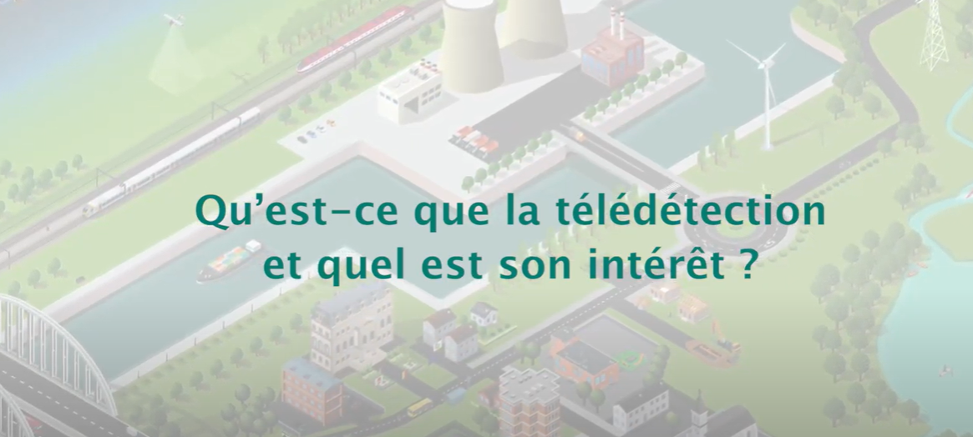
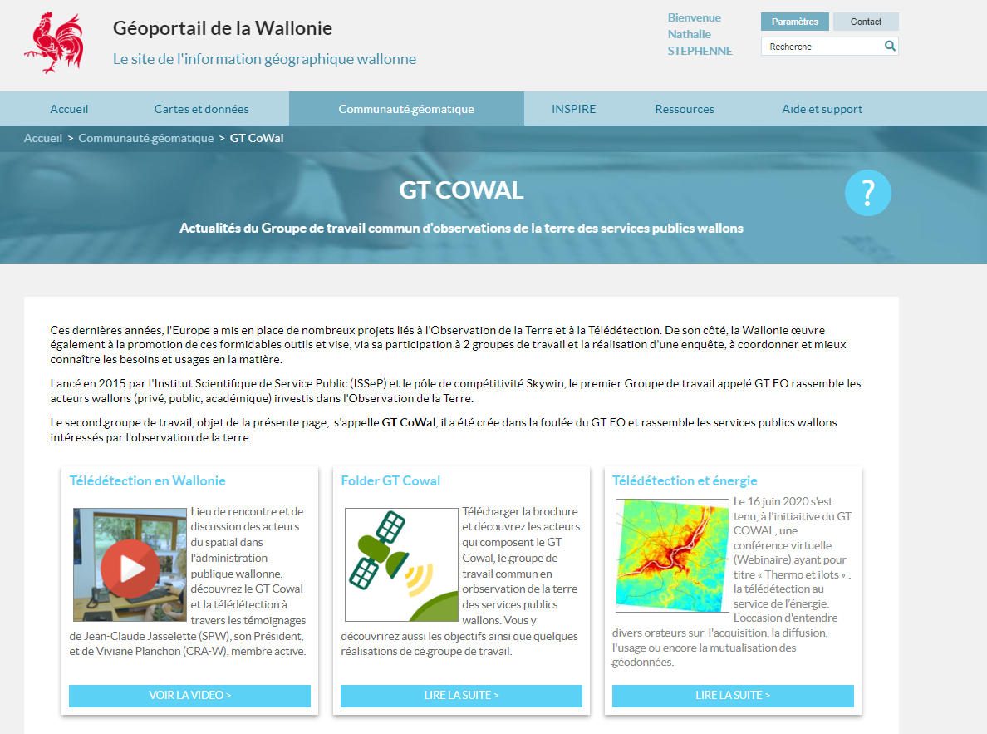
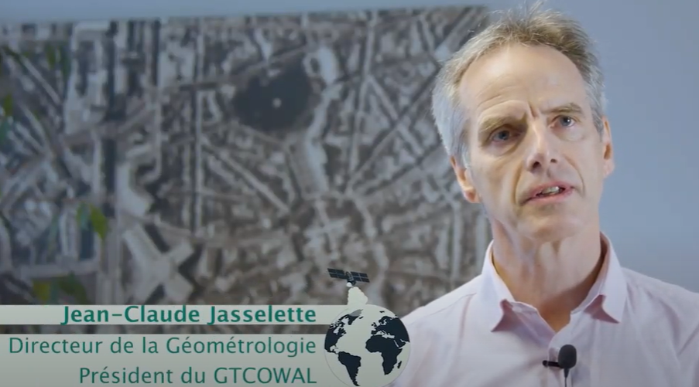
Télédétection / observation de la terre
La Télédétection c’est « l’exploitation d’images prises par satellite, par avion ou encore par drone équipés de capteurs spécifiques. »
Le groupe de travail commun wallon – GTCOWAL - explore les opportunités de cette technologie : ensemble.
Voir la video, le flyer sur le geoportail
Definitions
Contexte propositions
Stratégie Objectifs
Pouvoirs Locaux

Slide 7
GTCOWAL : qui et pourquoi?
Definitions
Groupe de Travail Commun d’Observation de la Terre pour les Services publics wallons
Qui ? acteurs du spatial dans l’administration > les pouvoirs locaux aussi!
Pourquoi? Pour s’informer des avancées dans ce domaine et découvrir les usages par les différents services et organismes publics.
propositions
Stratégie

Slide 8
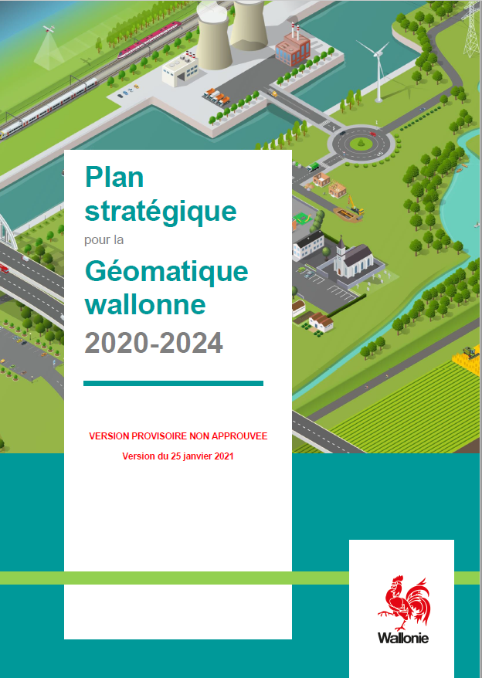
Plan Stratégique
Géomatique
Comité stratégique de la géomatique (décret – participants géomatique)
Plan stratégique = Document validé par le CSG et adopté par le GW
C’est la vision triennale du GW pour
la gestion de l'information
géographique en Wallonie
1er : 2014-2016
2ème 2017-2019
3ème : 2020-2024
Contexte propositions
Stratégie

Slide 9
« Promouvoir l’usage opérationnel et innovant de la télédétection »
Contexte
Rassembler, harmoniser, mutualiser, promouvoir, simplifier et optimiser les projets, outils et services qui exploitent la télédétection et qui nécessitent une expertise spécifique en fédérant les différents acteurs dans le domaine. Apporter davantage de cohérence, renforcer l’innovation, l’optimisation des budgets et l’harmonisation des actions régionales en télédétection pour permettre aux administrations de disposer dans des délais très courts de données du territoire robustes, de qualité, ciblées, pertinentes et à haute fréquence temporelle de mise à jour.
Contexte
14 propositions
Com

Slide 10
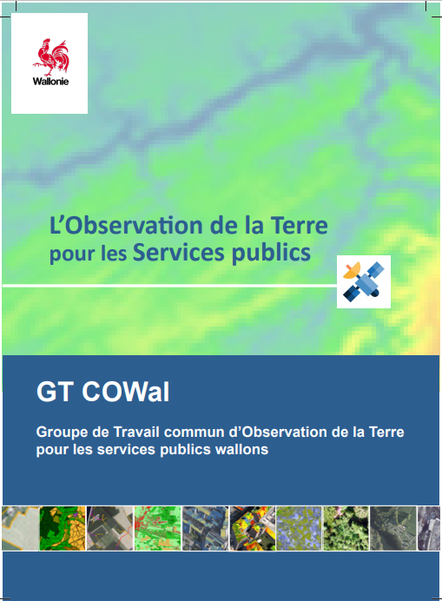
Histoire :
GTEO → GTCOWAL
Contexte
2015 GTEO orienté « services publics » pendant 4ans (Skywin + lSSeP)
2016 création du GTCOWAL = demande du Comité de Concertation de la Géomatique (Interne SPW)
Rôles / principes du GTCOWAL (flyer)
  Faciliter l’usage de la télédétection dans les admin : accès aux données, logiciels, outils, infrastructures, expertises
  Coordonner en interne et vers les pouvoirs locaux (enquêtes 2017 et 2019)
  Valoriser les réalisations
  Sensibiliser la hiérarchie
  Pérenniser dans le PSGW > objectif opérationnel
  Partager l’information au sein de la communauté géomatique
Contexte
14 propositions
Com

Slide 11







Télédétection et administration : un lieu = GTCOWAL
Contexte
Expertise commune des membres du GTCOWAL =
SPW, plusieurs SPW (SG/ARNE/EER/TLPE), UAP (CRAW, ISSeP, AWAC, IWEPS, SPAQUE,…) et autres Adn, GIG
  Besoin d’un organe reconnu
  Besoin d’actions coordonnées
Réflexions avec le GTEO - position paper
« Vers une utilisation renforcée des technologies
d’Observation de la Terre (OT)
par les services publics au bénéfice des citoyens wallons»
  Bilan
  Recommandations pour la télédétection
  Promouvoir les compétences wallonnes (écosystème)
Contexte
14 propositions
Com

Slide 12
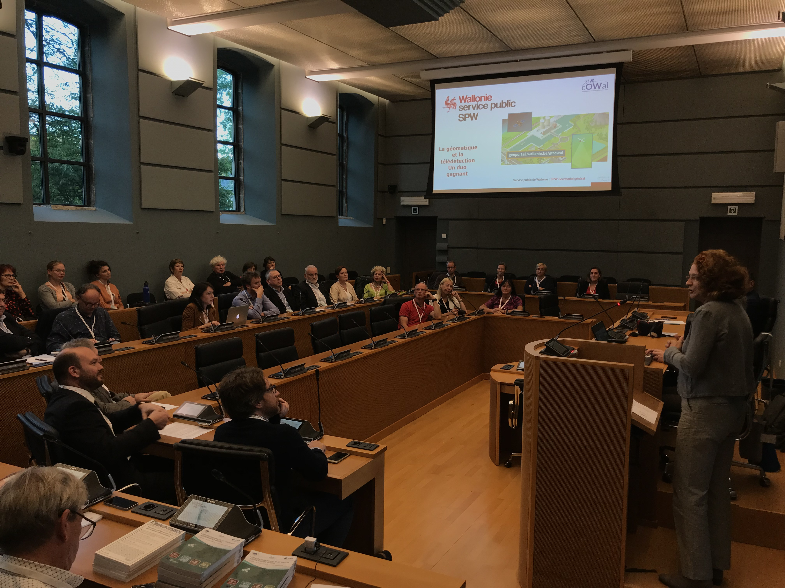
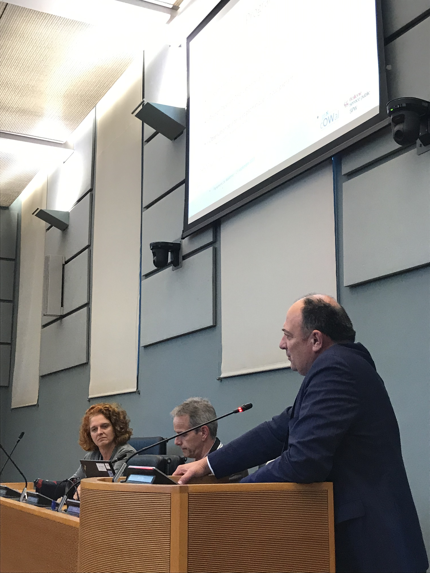
Stratégie GTCOWAL → PSGW
Contexte
Traduire le position paper dans le PSGW : 3 piliers approuvés par le GTCOWAL en juin 2019 présentés au ministre Borsus en septembre 2019 au Parlement Wallon
    Gouverner et faciliter l’accès aux données
    Un écosystème
    Un lieu de support (de/vers l’extérieur pour + d’innovation)
Travailler ensemble sur ces piliers : en cours depuis 2019
Contexte
14 propositions
Com

Slide 13
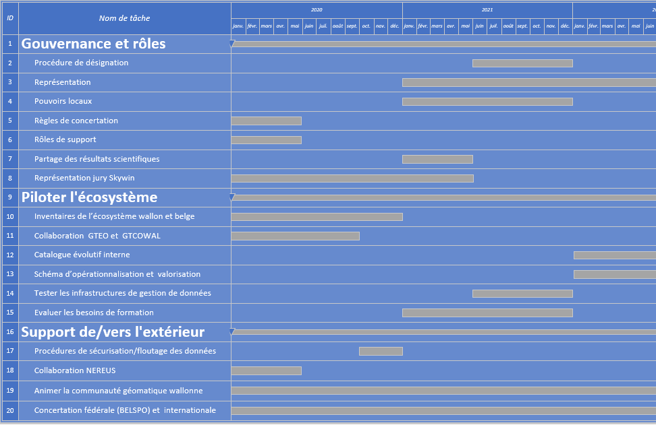
Gantt
3 niveaux = 3 piliers

Slide 14
Position Paper → 14 recommandations
= Des priorités pour les services publics
Definitions
Comité de rédaction : Skywin/ ISSeP/ CRAW/ GTCOWAL/ 2 sociétés privées | GTCOWAL
(1/2) Institutionaliser GTCOWAL, rôles du DGM et de l’écosystème GTEO/GTCOWAL en relais + Pouvoirs Locaux | Pilier 1 (mandat) et 2 (GTEO)
(3/7) Inventaire des besoins (SPW et pouvoirs locaux) > enquête en ligne (Elise Dion) | Pilier 2 : inventaires
(4/5) Prototypes de recherche > fonctionnels validés > Projet IA (Nicolas Simon) couts-bénéfices / qualité / mutualisation synergies privés/public, copyrights accès aux données publiques / open source et open data adaptation des prototypes en cahiers de charge | Pilier 2 : schéma d’opérationnalisation OpenAgro (CRAW) /
(6/11) Sensibiliser, former et promouvoir « écosystème dual » (Eric Hallot) | Pilier 2 : GTEO-GTCOWAL dans Géomatique
(9/14) Réseautage international | Pilier 3 : collaborations NEREUS / EO4GEO
(10) Supporter la télédétection dans les appels à projet Skywin | Pilier 1 : représentation de l’administration
(8/12) Renforcer les compétences scientifiques | Pilier 1 : partage des publications
(13) Soutenir secteur privé : budget/organisation | Pilier 2 : projets opérationnels
Contexte propositions
Stratégie Objectifs
Pouvoirs Locaux

Slide 15
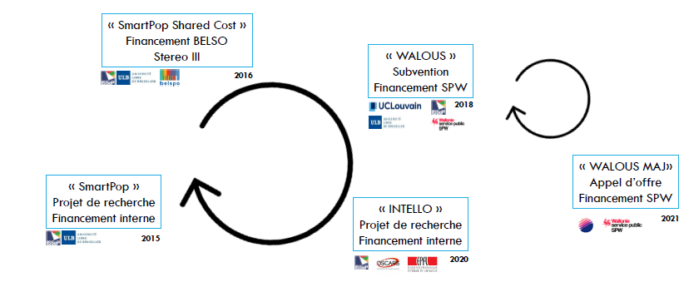
Prototypes et opérationnalisation
Definitions
Contexte propositions
Stratégie Objectifs
Pouvoirs Locaux

Slide 16
Exemples de projets présentés/ discutés
Definitions
Maladies des arbres (CRAW)
Détection des nouveaux bâtiments (CRAW)
Evaluation de la quantité de biomasse (CRAW)
Gestion des nutriments dans les cultures (CRAW)
Gestion des sites à réaménager (ISSeP)
Plan Canopée de la ville de Liège (ISSeP)
Plateforme de centralisation des données (Adn)
AI4GIS : reconnaissance en Intelligence Artificielle (Adn)
Contexte propositions
Stratégie Objectifs
Pouvoirs Locaux

Slide 17
Pouvoirs locaux : et vous?
Contexte
Prise de contacts
  Besoins ? Participation par plusieurs canaux : géoportail / réseaux sociaux / présence / sharepoint / …
Brainstorming ??? Tableau blanc ou contact après la réunion
14 propositions
Stratégie GTCOWAL
Pouvoir Locaux

Slide 18
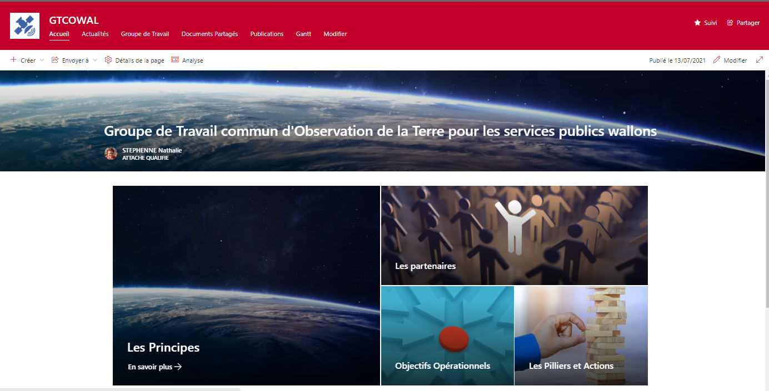

Slide 19
Thermographie : expériences et vision BEP
Simon Capron

Slide 20

BEP
Marché cadre thermographie
Accompagnement des communes
RGPD

Slide 21
BEP, de multiples compétences depuis 1963
Développement économique
Environnement
Développement territorial
Crematorium
Namur Expo
IDEFIN

Slide 22


BEP, de multiples compétences depuis 1963
Animation territorial
Smart City By BEP
Energie By BEP
Aménagement du territoire
Tourisme
Équipements publics & développement local
Développement économique
Environnement
Développement territorial
Crematorium
Namur Expo
IDEFIN

Slide 23
Pourquoi un marché cadre BEP?
Pourquoi?
Expérience du BEP
Accompagnement d’Andenne et Fernelmont
Partage avec Viroinval et Namur
Pour qui?
Outil de sensibilisation
Piloté par les communes et orienté vers le citoyen
Permet de créer du lien entre l’administration et les citoyens (sensibilisation, publicité des démarches existantes)
Comment?
Marché cadre et convention
Mission du BEP
Accompagnement des communes
Economie d’échelle
Objectif long terme de cartographie
Communication
Cohérence avec l’accompagnement des PAEDC – sensibilisation à la rénovation

Slide 24
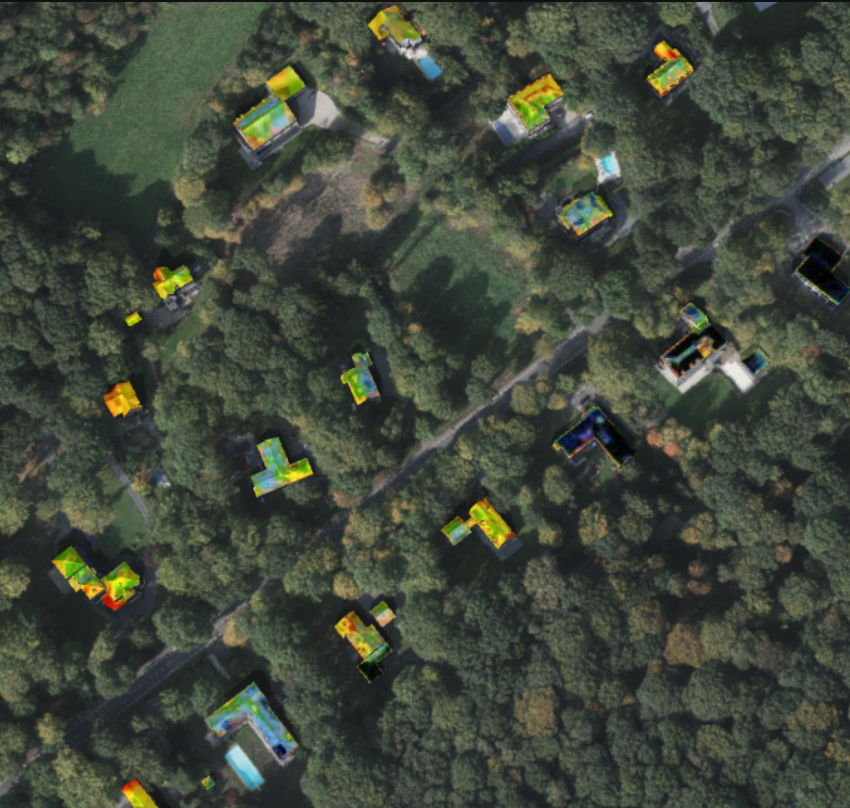
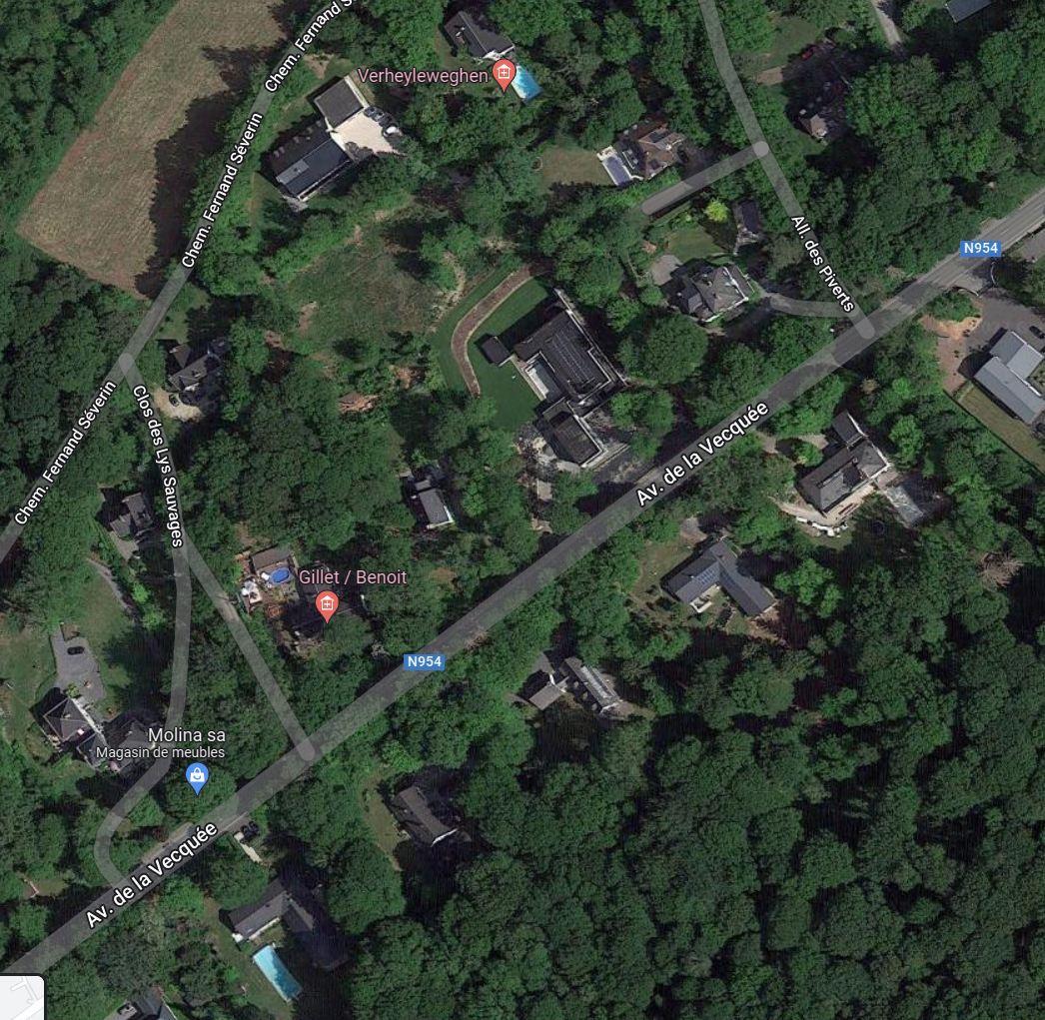
RGPD
Est-ce que les données thermographiques sont des données personnelles?

Slide 25
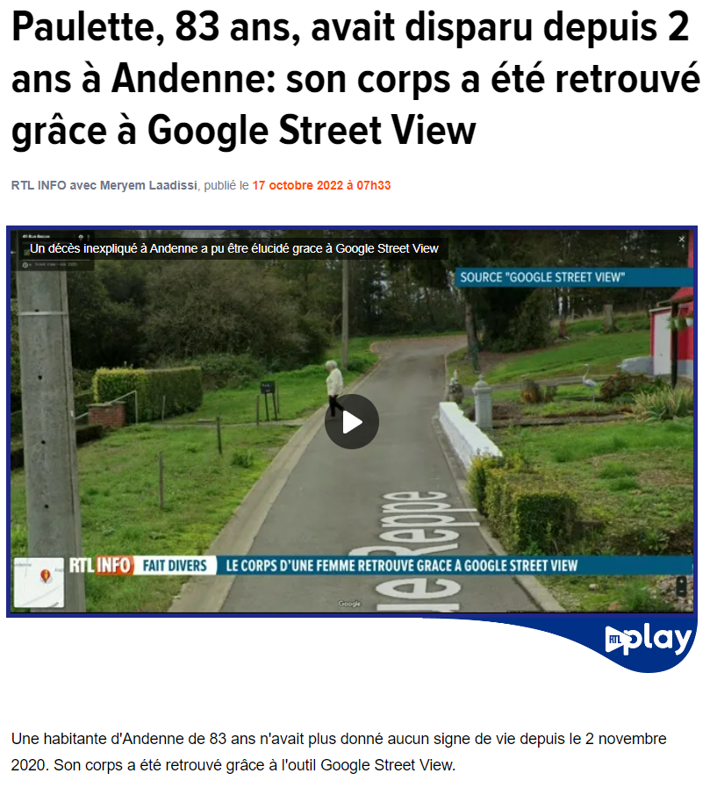
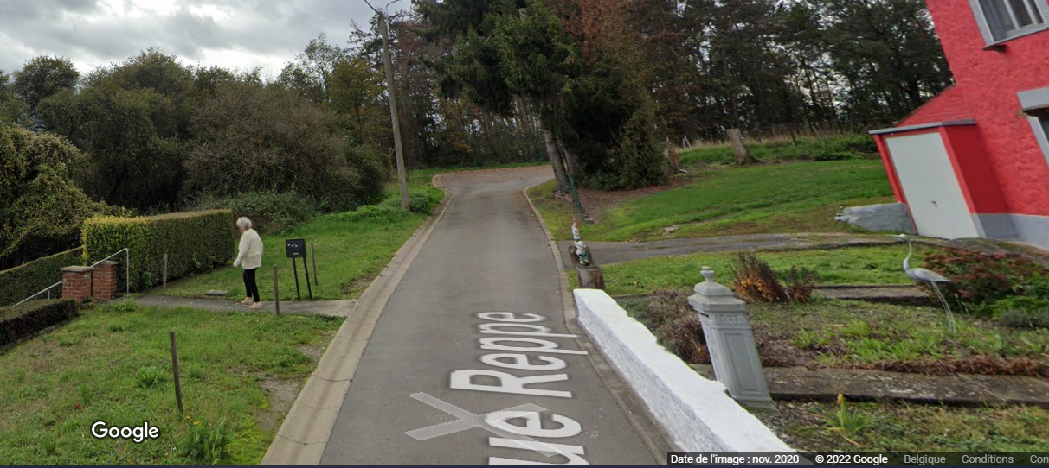
RGPD
Est-ce que les données thermographiques sont des données personnelles?

Slide 26
RGPD
Est-ce que les données thermographiques sont des données personnelles?
  Oui selon l’APD
    Article 4,1 du RGPD
      "données à caractère personnel", toute information se rapportant à une personne physique identifiée ou identifiable (ci-après dénommée "personne concernée"); est réputée être une "personne physique identifiable" une personne physique qui peut être identifiée, directement ou indirectement, notamment par référence à un identifiant, tel qu'un nom, un numéro d'identification, des données de localisation, un identifiant en ligne, ou à un ou plusieurs éléments spécifiques propres à son identité physique, physiologique, génétique, psychique, économique, culturelle ou sociale;
    Avis N°04/2007: le groupe 29 reconnait la valeur d’une maison comme étant une information susceptible d’être considérée come une donné à caractère personnelle
    Caractère intrusif des clichés thermographique

Slide 27
RGPD - Traitement des données thermographiques
  Le traitement est Licite …. si le traitement est nécessaire à l’exécution d’une mission d’intérêt public poursuivis par le responsable du traitement ou par un tiers…
Consciente des enjeux environnementaux, la commune a adhéré à la convention des Maires, rejoignant ainsi plus de 6000 autorités européennes. En se fixant des objectifs ambitieux à l’horizon 2020 pour diminuer son empreinte carbone, la commune veut participer activement à la lutte contre le dérèglement climatique.
Pour atteindre les objectifs fixés, la commune a mis sur pied un Plan Climat Energie. Elaboré sur base d’un bilan global des émissions de CO₂ sur le territoire communal, ce plan est une feuille de route qui concrétise au travers d’actions la volonté de prendre une part active dans la résolution des défis climatiques et énergétiques de notre planète.

Slide 28



Accompagnement du BEP envers les communes namuroises
Préparation et Formation
Accord cadre thermographie
Partage des données et restitution
Notes:
La Commune reste le gestionnaire de traitement de données

Slide 29
IN-BW : besoins et attentes
Francois Lejeune

Slide 30
Opportunités et contraintes de POLLEC Sara Piccirili

Slide 31

Les communes wallonnes s’engagent pour l’énergie et le climat…

Slide 32
1 Le contexte européen
2 L’initiative en Wallonie
3 Le soutien proposé aux communes et coordinateurs supracommunaux
4 Les enjeux pour le futur

Slide 33


1 Le Contexte européen
La Convention des Maires
Initiative européenne lancée en 2008 par la Commission (DG énergie) pour soutenir les efforts déployés par les autorités locales dans la mise en œuvre des politiques en faveur des énergies durables.
La convention compte actuellement 11 077 signataires.

Slide 34
Les signataires s’engagent à :
Réduire les émissions de CO₂ d’au moins 55% d’ici 2030 et s’engager sur des objectifs de neutralité carbone
Augmenter leur résilience en s’adaptant aux impacts du changement climatique
lutter contre la précarité énergétique, action clé pour assurer une transition juste
Traduire leur engagement politique en résultats par l’élaboration de plans d’action locaux et de rapports sur leur mise en œuvre

Slide 35
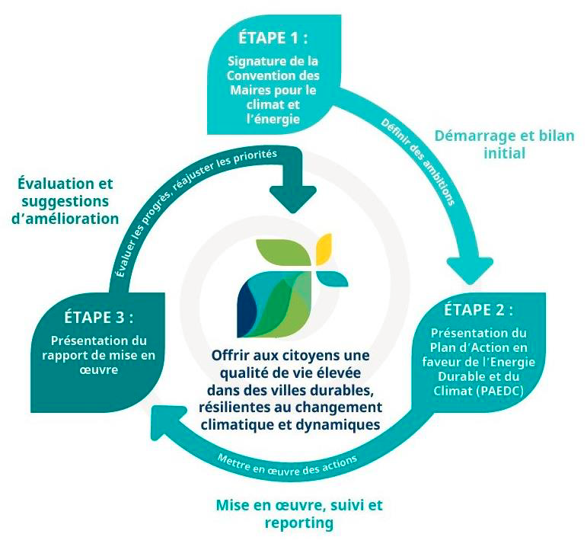
Elaborer un Plan d’action pour l’énergie durable et le climat

Slide 36
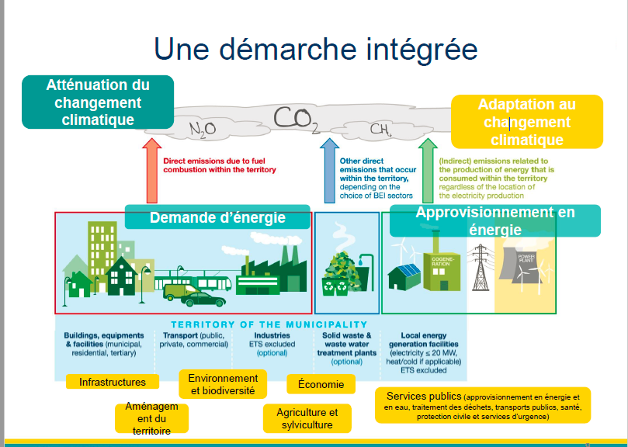
Une démarche intégrée

Slide 37

2 L’initiative en Wallonie
2012 – 2014 : 16 communes pilotes

Slide 38
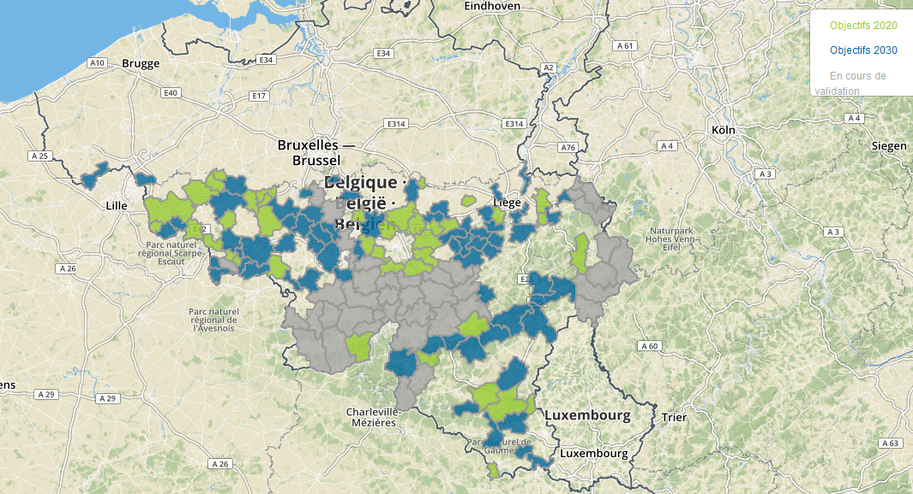
Campagnes POLLEC 2 et 3 de 2015 à 2017
9 coordinateurs supra-locaux et 187 communes ont signés la Convention des Maires à l’issue des 3 campagnes, et 126 communes sont actuellement couvertes par un PAEDC.
Notes:
PAEDC: plan pour l’énergie durable et le climat

Slide 39
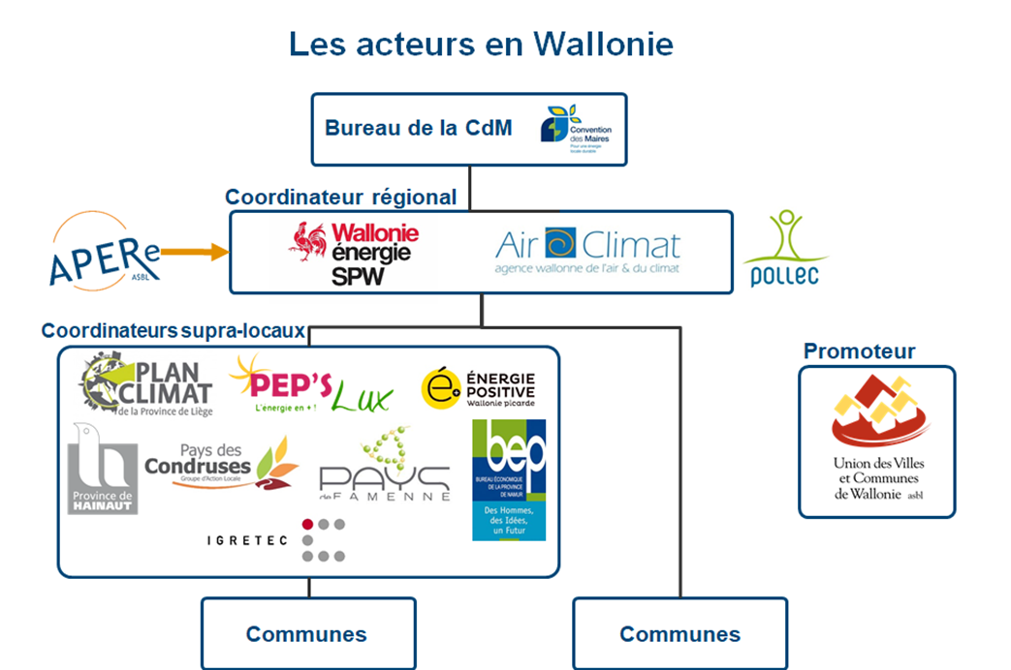




Depuis le 15 juin 2017, la Wallonie assure le rôle de Coordinateur de la Convention des Maires

Slide 40
Appels POLLEC 2020 et 2021
  Soutien pour :
    Engager du personnel au sein des communes et structures supracommunales
      173 Coordinateurs communaux et 11 Coordinateurs supracommunaux
    Financer des projets d’investissement ou de mobilisation

Slide 41
Notes:
Culturalité en Hesbaye brabançonne Meuse Campagnes Pays de l'Ourthe Couvin Braives In BW

Slide 42
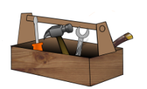




3 Le soutien proposé
Axe III: Monitoring
Capitalisation des résultats
Axe IV: Mobilisation
Mise en réseau
Axe V: diffusion information
Diffusion au réseau
Axe II: Soutien financier
Axe I : Accompagnement technique
Outils
Données bilan NRJ, Facteurs d’émissions
Subventions (conseillers NRJ, facilitateurs, UVCW, etc.)
Informations sur les subsides européens…
Rapportage obligatoire
Séances d'informations
Bonnes pratiques
Appel à projets dédiés aux communes POLLEC
Plateforme web

Slide 43
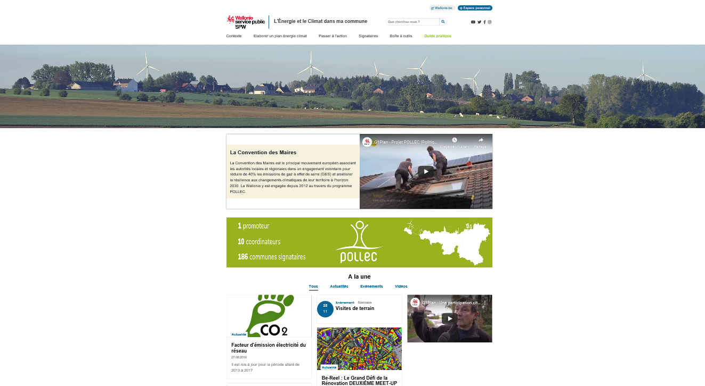

Slide 44
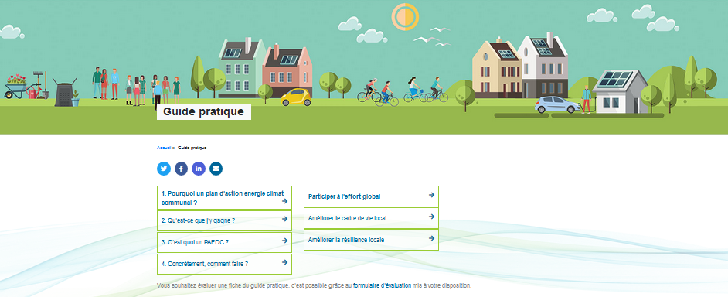
Guide pratique

Slide 45
4 Les enjeux pour le futur
Pérenniser le mécanisme de soutien financier;
Poursuivre le soutien méthodologique pour assurer la mise en œuvre et le suivi des PAEDC;
Récolter les données de suivi du PAEDC pour les intégrer au niveau des rapportages régionaux;
Communiquer davantage sur les résultats du programme

Slide 46
Merci pour votre attention!
Contact:
Email : conventiondesmaires@spw.wallonie.be
Site web : conventiondesmaires.wallonie.be

Slide 47
Plateformes locales de rénovation Julien Baudoux

Slide 48



Slide 49
Plateformes Locales de Rénovation Énergétique

Slide 50


UE > Objectifs ambitieux de diminution Gaz à effet de serre
Pacte vert
….
Directive 2018/844 du 30 mai 2018 stratégie de transition énergétique à long terme (horizon 2050) des bâtiments:
Déclaration de politique wallonne ambitieuse: Atteindre la neutralité carbone de l’ensemble du bâti en 2050, avec un objectif intermédiaire 2030 d’ampleur inédite nécessitant d’atteindre un taux de rénovation de 3% par an(125 logements/jour)
Stratégie de rénovation énergétique à long terme du bâtiment a été élaborée en 2014, mise à jour en 2020 3 outils clés:
-Feuille de route
-Passeport bâtiment
-Guichet unique.
Plateforme Locale de
rénovation énergétique
Augmenter la demande de rénovation énergétique. (parc de bâtiments existants composé à 75% de logements privés)
Lever les freins
Développer une offre de qualité en rénovation.

Slide 51

Un des principaux défis de la rénovation des logements est de pouvoir en créer la dynamique. En effet, force est de constater que, même quand le financement n’est pas un problème, bon nombre de citoyens se trouvent dépourvus face aux nombreuses démarches à entreprendre pour lancer et mener à bien des travaux énergétiques.
Pour répondre à ce constat, La Wallonie subsidie à hauteur de 500.000 euros, six plateformes locales de rénovation énergétique depuis janvier 2022 et pour une période de trois ans.

Slide 52
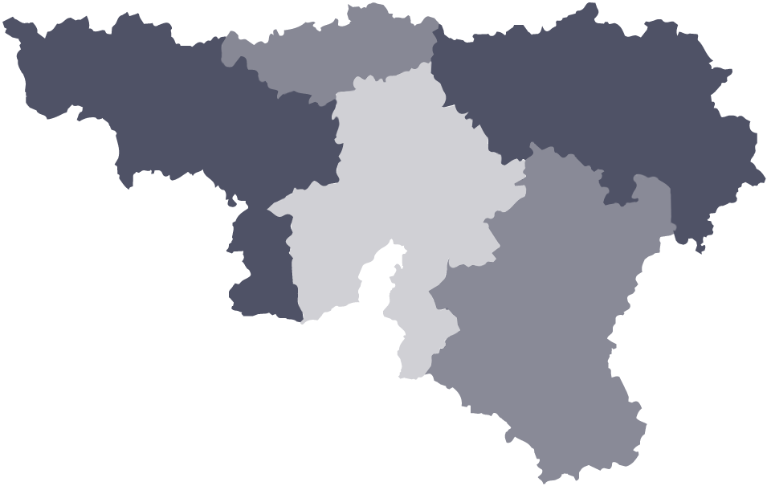
Lauréats
IPALLE: Wallonie picarde
LIEGE énergie: Liège
UWA: Gembloux, Namur
ERIGES: Seraing
Ville de CHARLEROI : Charleroi
CORENOVE: Anhée/Dinant/ Floreffe/Hastière/ Houyet/Onhaye/ Profondeville/ Yvoir
6 plateformes
Subside total de 2.931.965 €
33 communes
919.420 habitants concernés
25% (+-) de la population wallonne

Slide 53
Planning
Évaluation des objectifs
Réunion démarrage
CA 2 + DC1
CA 4 + DC2
CA 6 + DC3
2022
2023
2024
Début du projet
1 janvier 2022
Fin du projet
31 décembre 2024
Comité d’accompagnement (CA)
CA 3
CA 5
Évaluation des objectifs

Slide 54
Mobilisation des professionnels
Mobilisation des citoyens
Modèle financier
Accompagnement (technique, administratif) des candidats rénovateurs

Slide 55
Sensibiliser aux bénéfices des travaux de rénovation énergétique et communiquer autour du projet.
Accompagner les citoyens et les informer dans les différentes étapes préalables à la rénovation énergétique.
Mobiliser des professionnels et des entrepreneurs qui pourront concevoir et réaliser le projet et les travaux.
Renseigner sur les aspects financiers de ces travaux (prêts bancaires, primes, subsides et avantages fiscaux) et, si besoin est, diriger les demandeurs vers les intermédiaires financiers agréés.
Accompagner les citoyens dans le suivi des travaux. En s’assurant notamment que les rénovations réalisées répondent aux prescrits de l’audit Logement.
Recueillir et partager les résultats, les expériences acquises et s’assurer ainsi de la montée en compétences des acteurs de la rénovation énergétique en Wallonie.

Slide 56
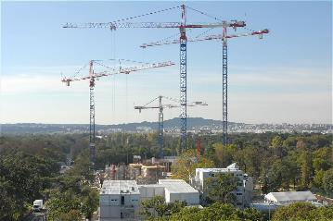
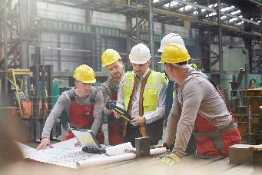

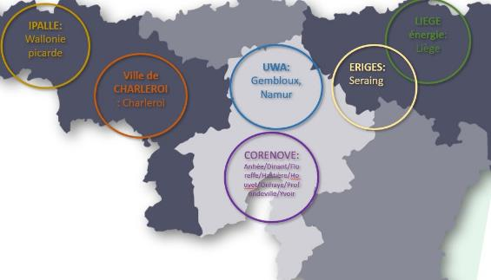

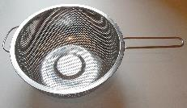
Modèle d’accompagnement
Charte
Assurances
Solutions de massification
Mobilisation de professionnels
Dispositions légales
Sensibilisation et mobilisation
Plateformes locales de rénovation énergétique
Tous les profils de propriétaires privés
formations
Accompagnement à la carte -
Plusieurs parcours possibles
2022
Ménages en difficulté
Passoires énergétiques F et G

Slide 57


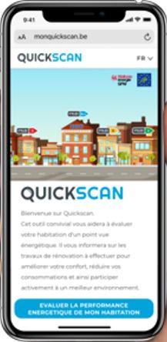
Guichet énergie
Le candidat rénovateur
…souhaite recevoir des informations, mais veut gérer lui-même l’organisation et la mise en œuvre de ses travaux
Sensibiliser à l’ Audit Logement
Éventuellement accès aux entreprises partenaires
Accompagnement à la carte :
plusieurs parcours possibles
Le candidat rénovateur
Interlocuteur privilégié PLRE
…a besoin d’assistance tout au long du processus de rénovation énergétique

Slide 58

Exceptionnellement:
-Si urgence technique, ou démarche financière impossible pour MEBAR
-Pour des travaux repris dans les primes « simplifiées »
Collecte et dissémination de l’expérience
Accompagnement travaux sans audit. Réflexion globale tenant compte de l’objectif final > Label A ( effet Lock-in )
Systématiquement à privilégier
Travaux énergétiques supplémentaires ?
audit si non réalisé ?
Solution de financement
Accompagnement désintéressé dans l’identification des professionnels
Suivi après travaux/ monitoring…
Accompagnement des travaux prescrits dans la feuille de route
Analyse des offres reçues
Suivi des travaux (minimum module suivi de l’auditeur)
Aide à l’obtention des primes

Slide 59
Témoignages
Photos
Indicateurs de suivi
Collecte et dissémination de l’expérience
…
Partage entre plateformes
Enquêtes de satisfaction
Proposition de contenu pouvant être valorisé
Diffusion des résultats vers le public cible, le SPW , les professionnels, les acteurs énergétiques

Slide 60
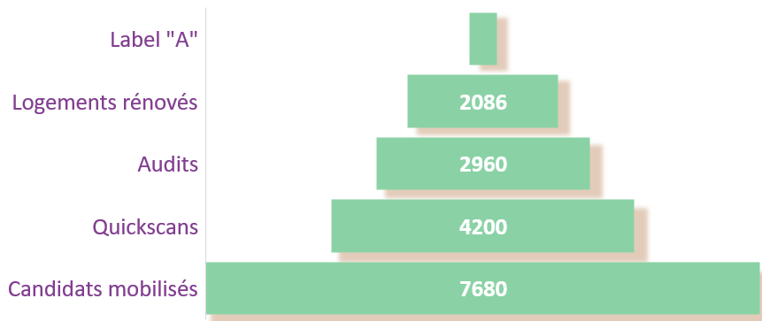
Objectifs totaux

Slide 61
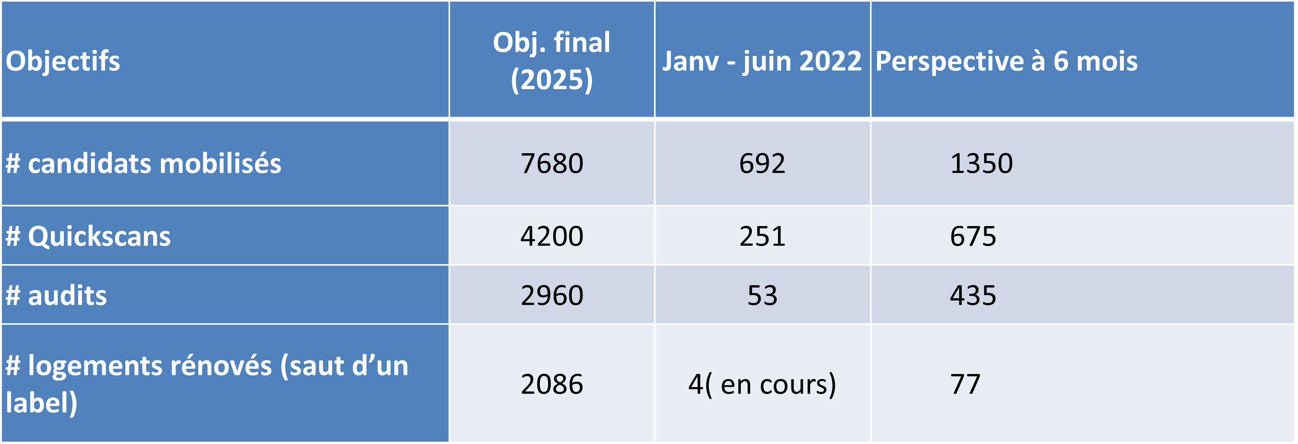

Slide 62
Plateforme | Nom personne de contact | Adresse | Téléphone | mail | site web
Corenove SCRL | Jonathan Plön | Rue Phocas Lejeune, 25/1 5032 Les Isnes | 0492/40.64.44 | info@corenove.be | www.corenove.be
En'Hestia | Matthieu Gaillet | Rue Saucin,70 5032 Les Isnes |  | coordination@enhestia.be | www.enhestia.be
Wap'isol | Hélène Bossut | Chemin de l'eau Vivce,1 7503 Froyennes | 069/88.80.50 | wapisol@ipalle.be | www.ipalle.be/wapisol
Charleroi/maison de l'énergie |  | Bd Joseph II, 64 6000 CHARLEROI | 071/207160 | info@charlisol.be | www.charlisol.be
Liège énergie | Gün Gedik | Rue Léopold,37 4000 Liège | 04/221.56.40 | Info@liegeenergie.be | www.liegeenergie.be
Pôle habitat énergie/Seraing | Framba Gwendoline | Rue Cockerill 158, 4100 Seraing | 04/330 85 13 | Info@polehabitat.be | www.polehabitat.be

Slide 63
Premiers retours
équipe type : minimum 4-5 ETP (architecte/auditeur/ingénieur)
Importance d’un interlocuteur unique pour le candidat rénovateur
Approche par quartier - Sensibiliser un quartier choisi en concertation avec les autorités communales et les CPAS sur base de critères de précarité (quartiers de logements sociaux, à faibles revenus, etc…).
Demande de caution aux participants >< éviter les « curieux »
Module suivi de l’audit logement par auditeur indispensable (interne ou externe)
Certificat PEB en fin de travaux ++ > certitude pour le candidat rénovateur
Lors des séances d’informations, le retour des candidats-rénovateurs était unanimement « satisfaisant » sur l’intérêt de la présentation des dispositifs et des outils de la Wallonie.

Slide 64
Premiers retours
Communication: bons retours via toutes boites ++ / réseaux sociaux +/BC+
Co-construire avec tous les acteurs ! (relation entre auditeur et entrepreneur)
Importance d’une base d’entrepreneurs aptes à réaliser tous les travaux
Rôle de facilitateur de la plateforme ( p.e. faciliter l’élaboration des devis pour les entrepreneurs) > Visite préalable du bien, identification préalable des travaux à réaliser, de leur faisabilité technique > outil en cours d’élaboration par Reno+
Les nouveaux systèmes de primes de la Wallonie permettent de mobiliser un nouveau type de public, soit les associations des copropriétaires. Il s’agit d’un élément à prendre en compte dans les services de la Plateforme et la massification des rénovations.

Slide 65
Adaptation et résilience territoriale : Accompagnement des pouvoirs communaux
Manu Harchies

Slide 66

Analyse de vulnérabilité
Inondations
Ilots de chaleur
Erosion – Coulées de boue
Agriculture – Alimentation
Biodiversité
Ressource eau
Qualité de l’air
Energie
Economie
Notes:
ICU = un sous-thème parmi d’autres (8 thématiques) → ~1 journée à lui consacrer pour l’analyse de vulnérabilité

Slide 67
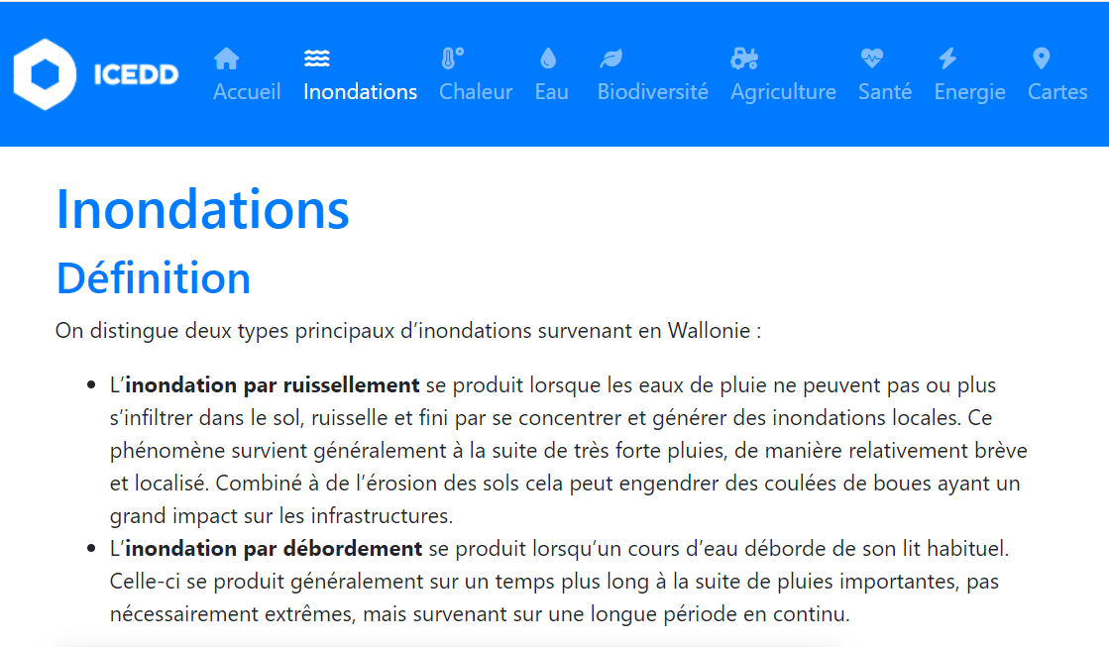
Portail résilience
Définition
Exposition
Sensibilité
Mesures

Slide 68
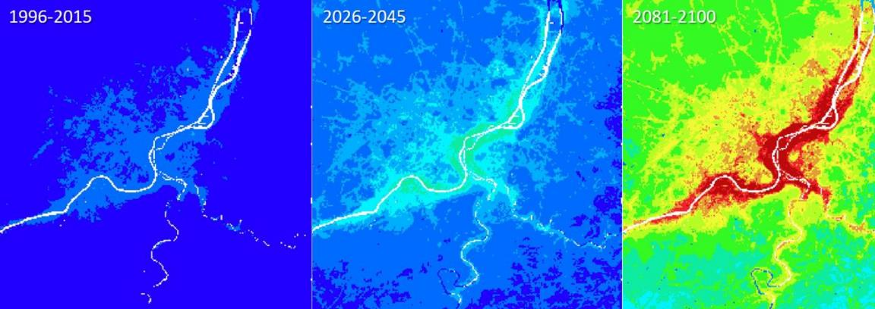
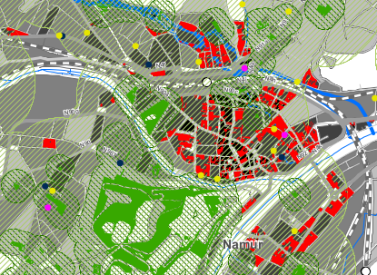
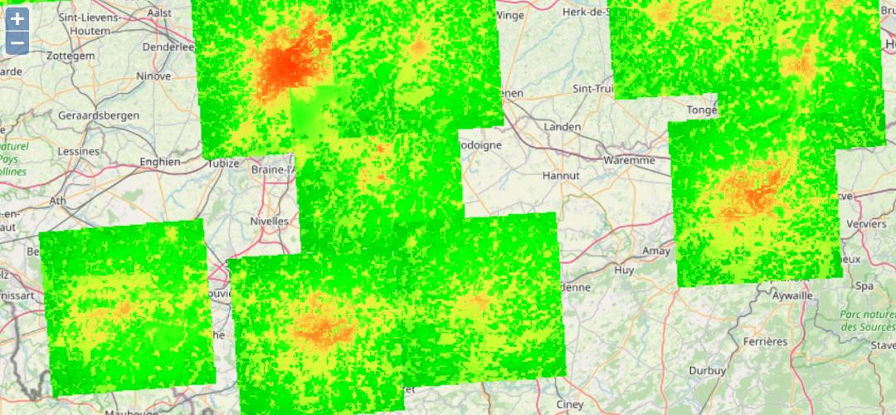

Ilots de chaleur - vulnérabilité
Notes:
ICU = un sous-thème parmi d’autres (8 thématiques) → ~1 journée à lui consacrer pour l’analyse de vulnérabilité

Slide 69
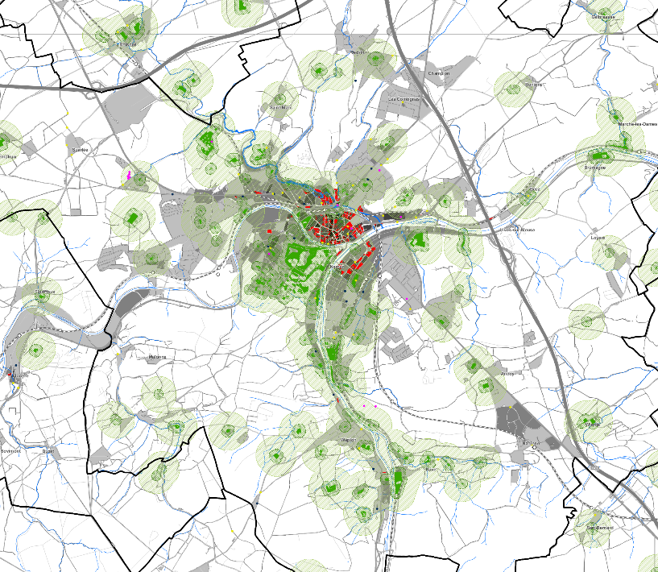
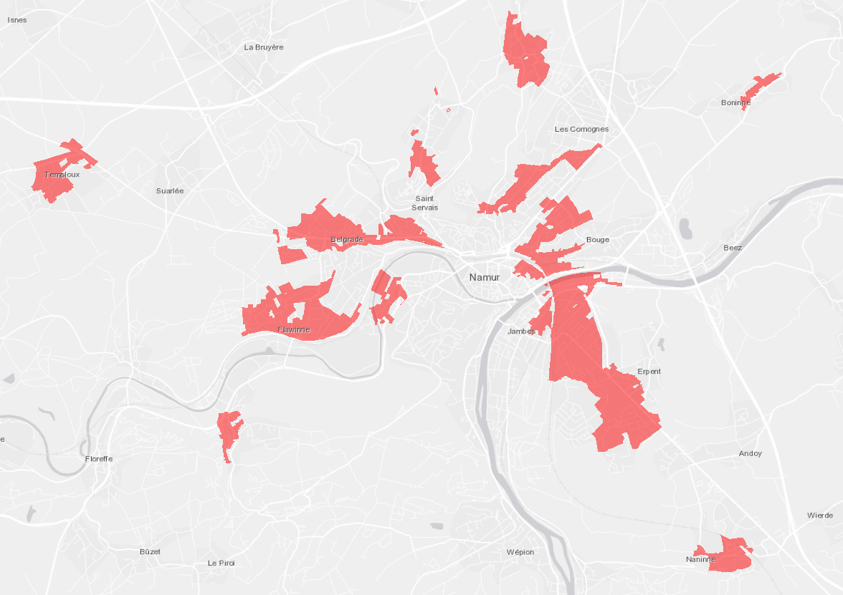
Ilots de chaleur – espaces verts
WHO 2017 :
« As a rule of thumb, urban residents should be able to access public green spaces of at least 0.5–1 hectare within 300 metres’ linear distance (around 5 minutes’ walk) of their homes.”

Slide 70
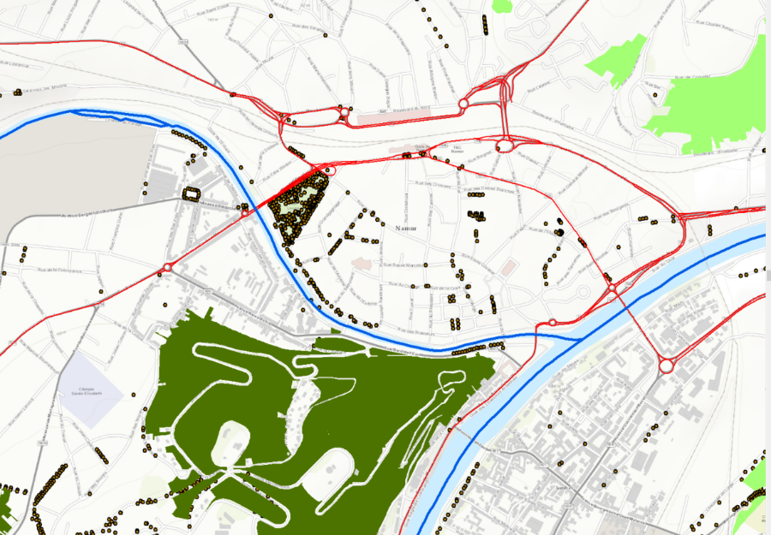
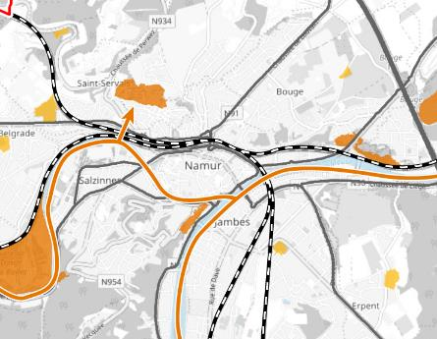
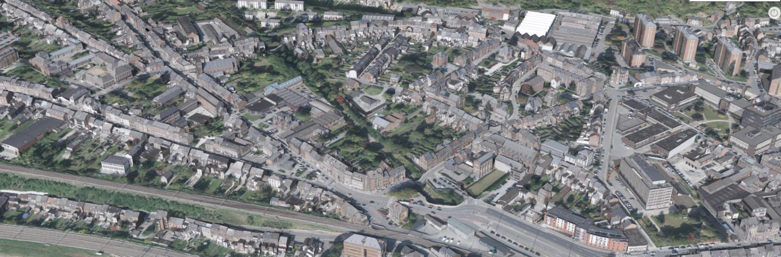
Ilots de chaleur – végétalisation
Notes:
Selon arbres déjà présent
Selon gestion eau de pluie

Slide 71
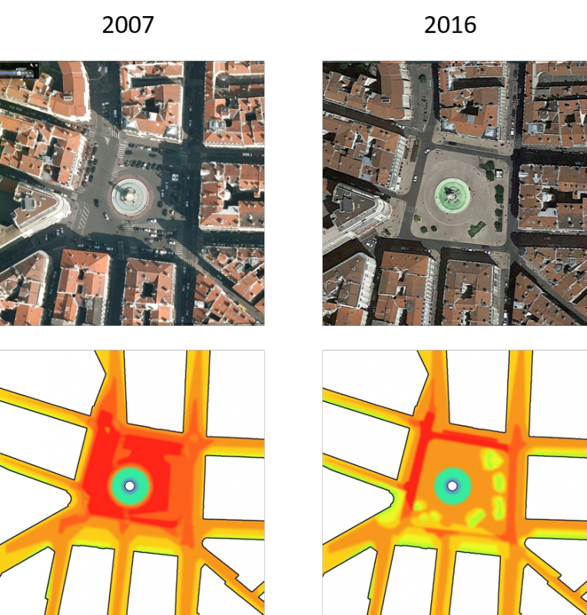
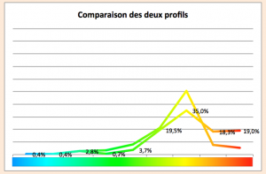
Ilots de chaleur – score ICU
Notes:
Selon arbres déjà présent
Selon gestion eau de pluie

Slide 72
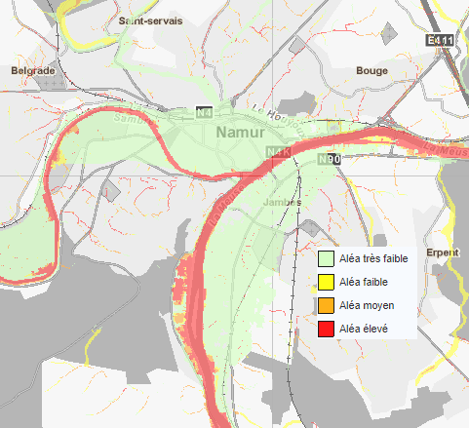
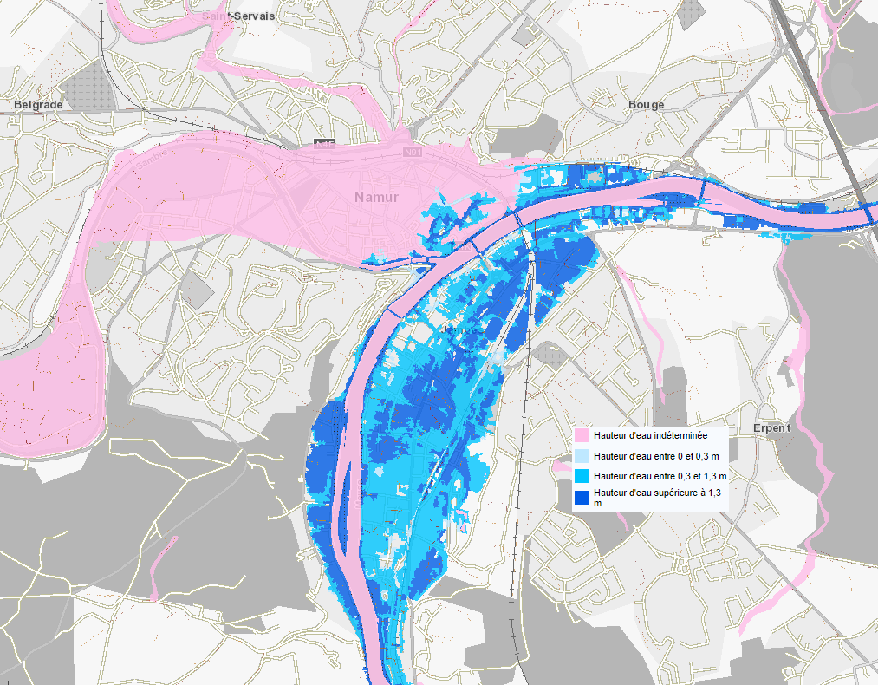
Inondations - vulnérabilité

Slide 73
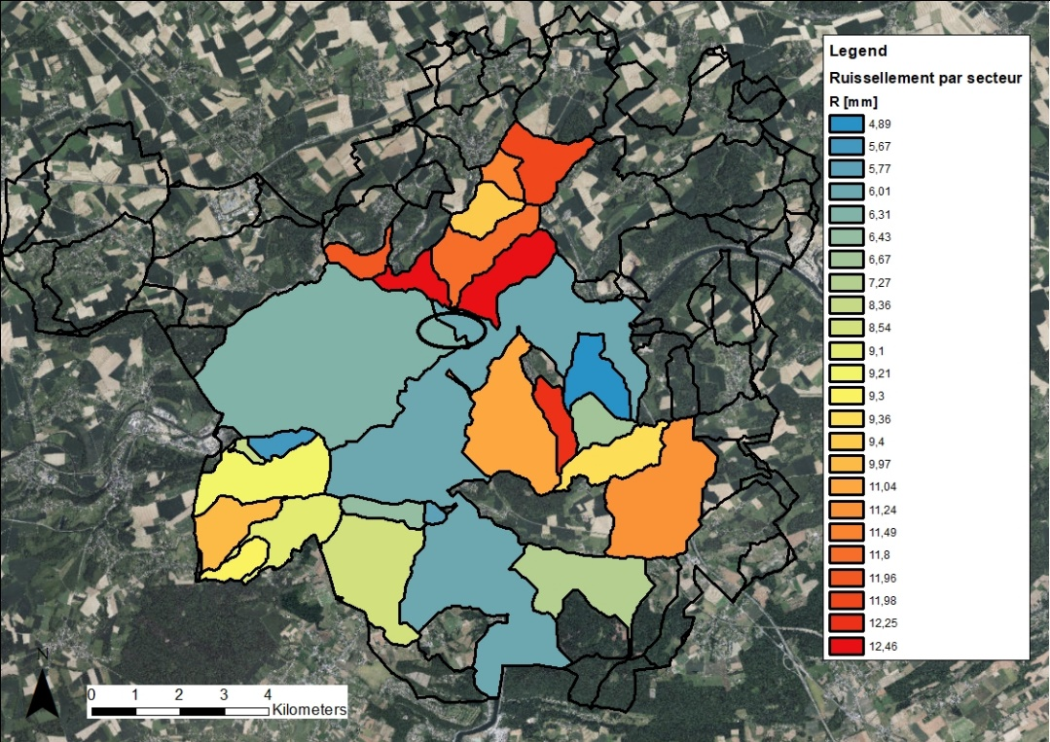
Inondations - vulnérabilité
Bassins versants contributifs des secteurs PARIS – « Programmes d’Actions sur les Rivières par une approche Intégrée et Sectorisée »

Slide 74
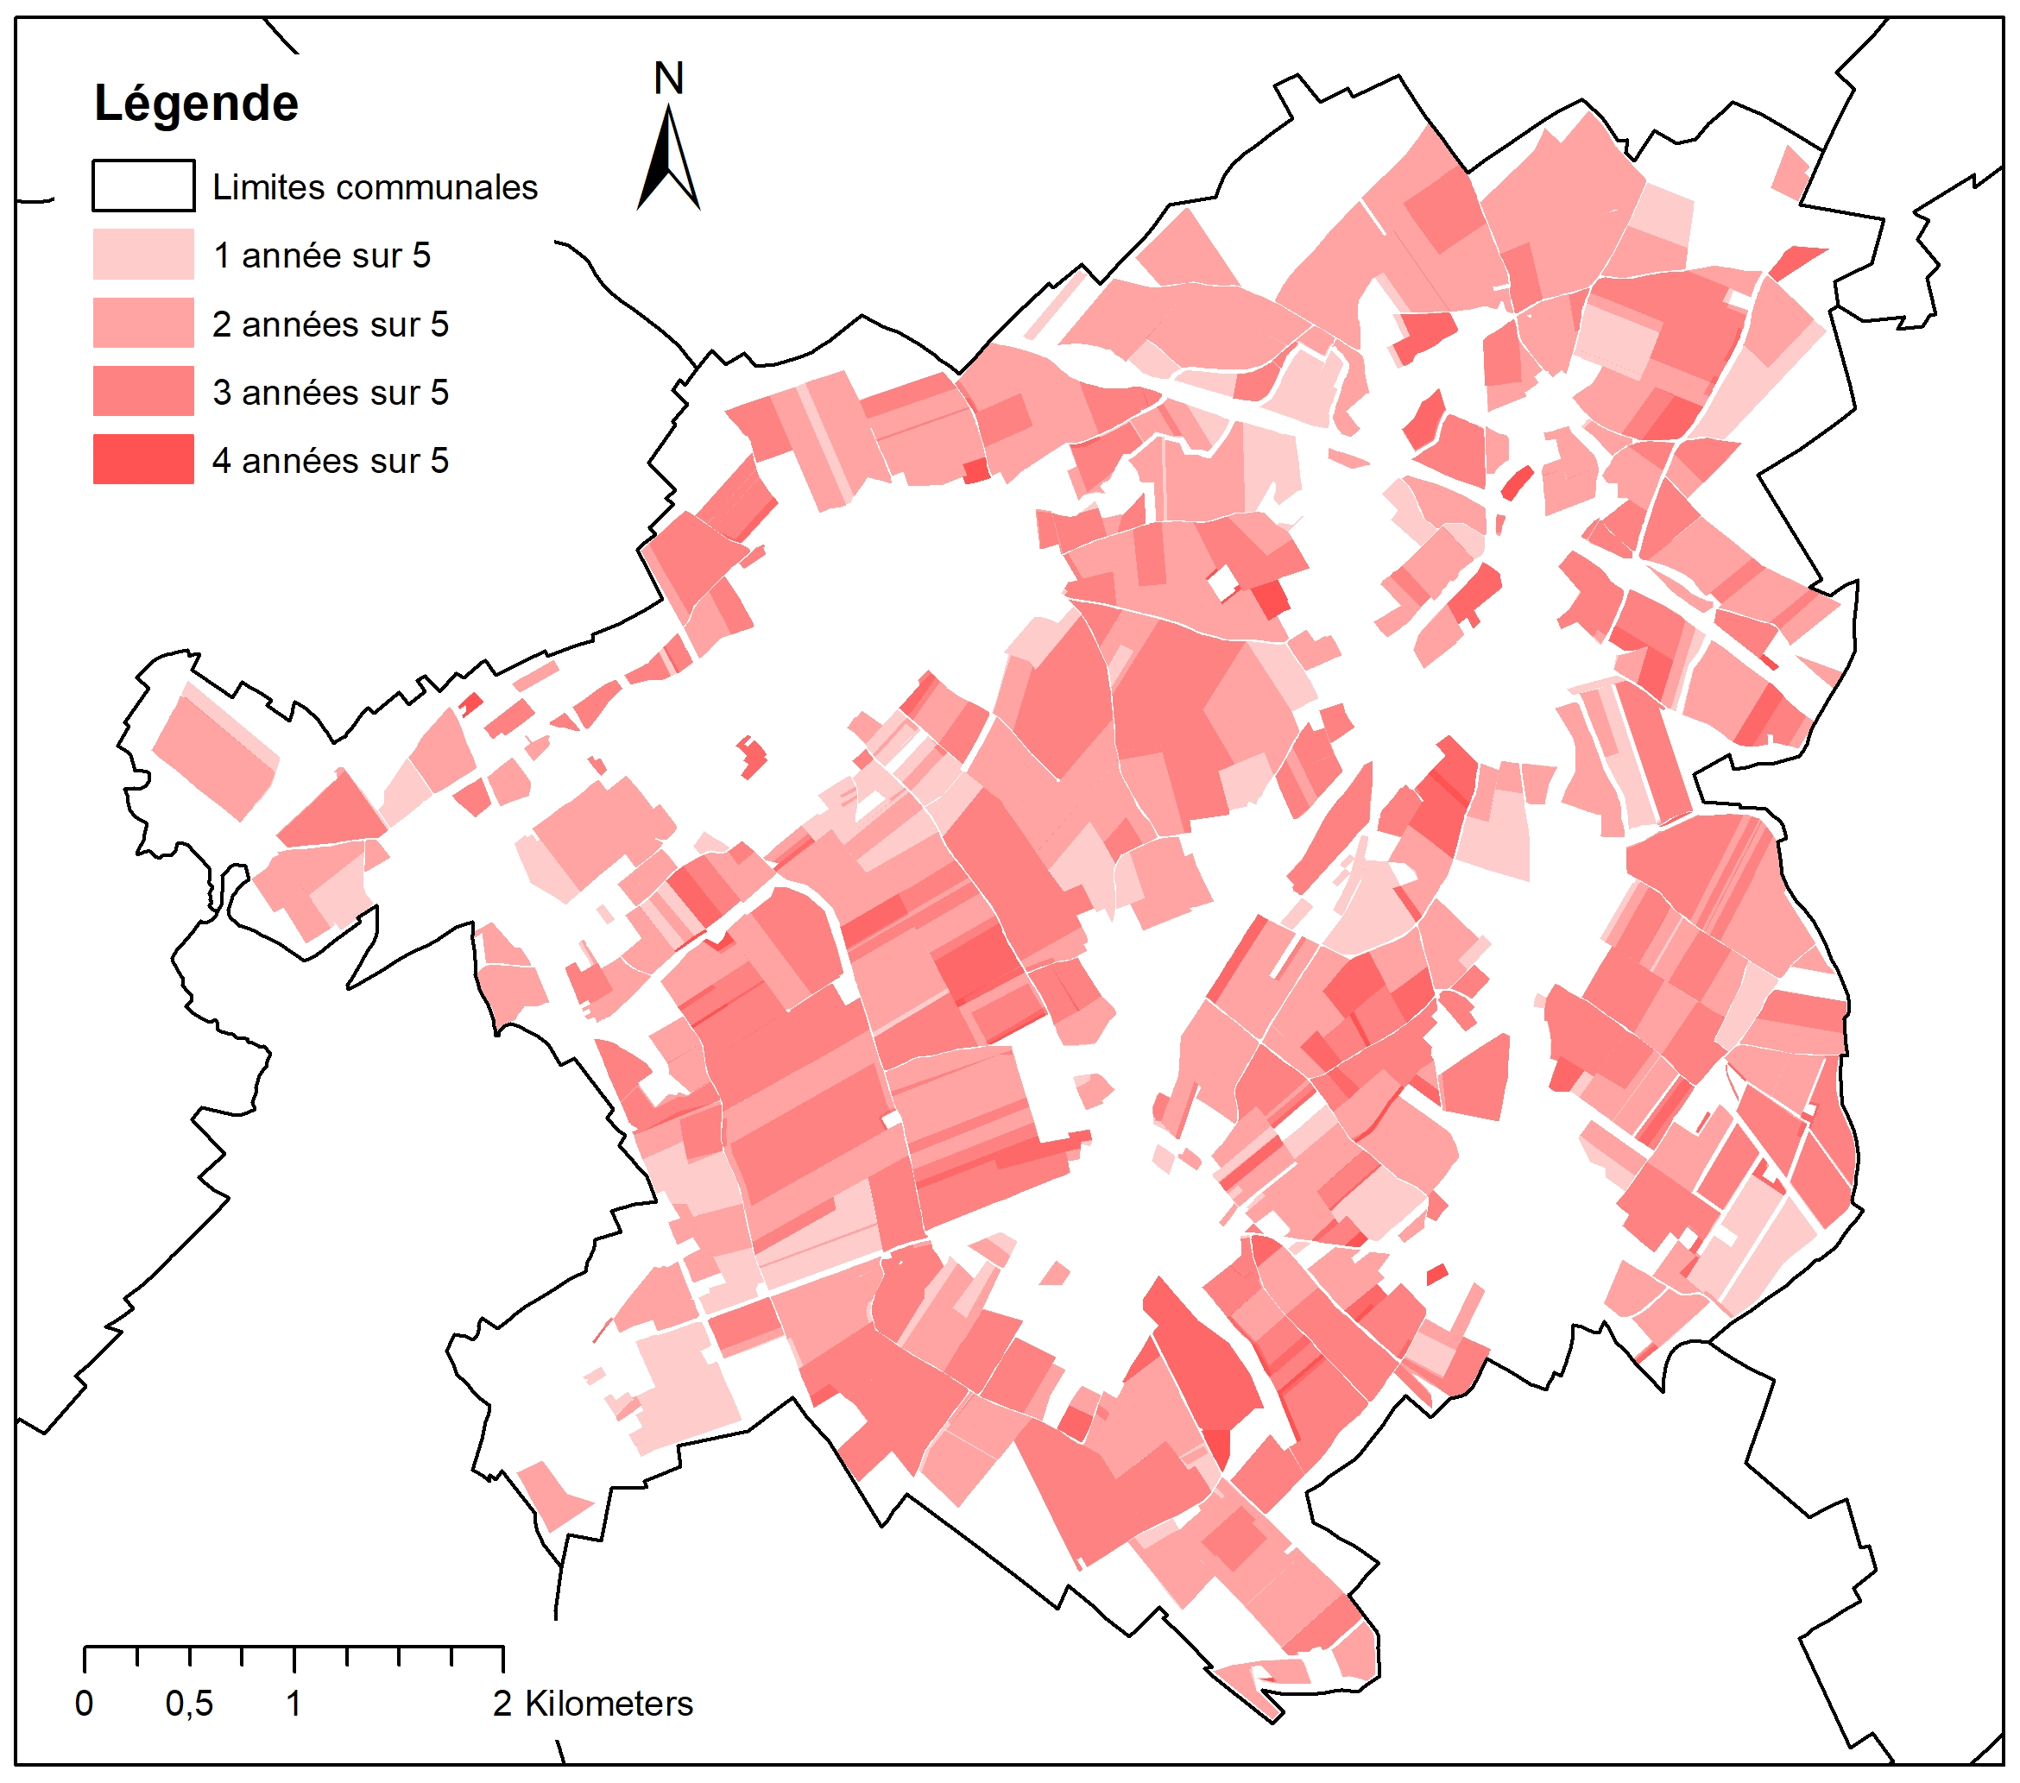
Erosion/Coulées de boue - vulnérabilité

Slide 75
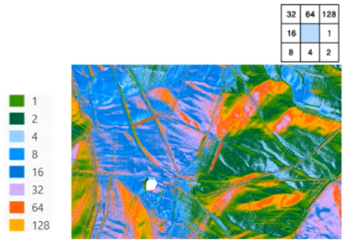
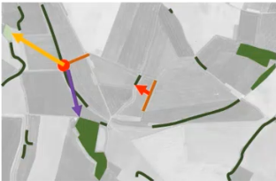
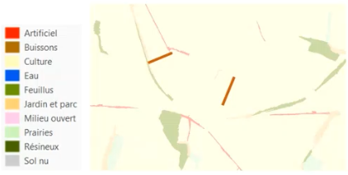
Erosion/Coulées de boue – score haies
densité
occupation du sol
limites parcellaires
structure bocagère
anti-érosif
brise-vent

Slide 76
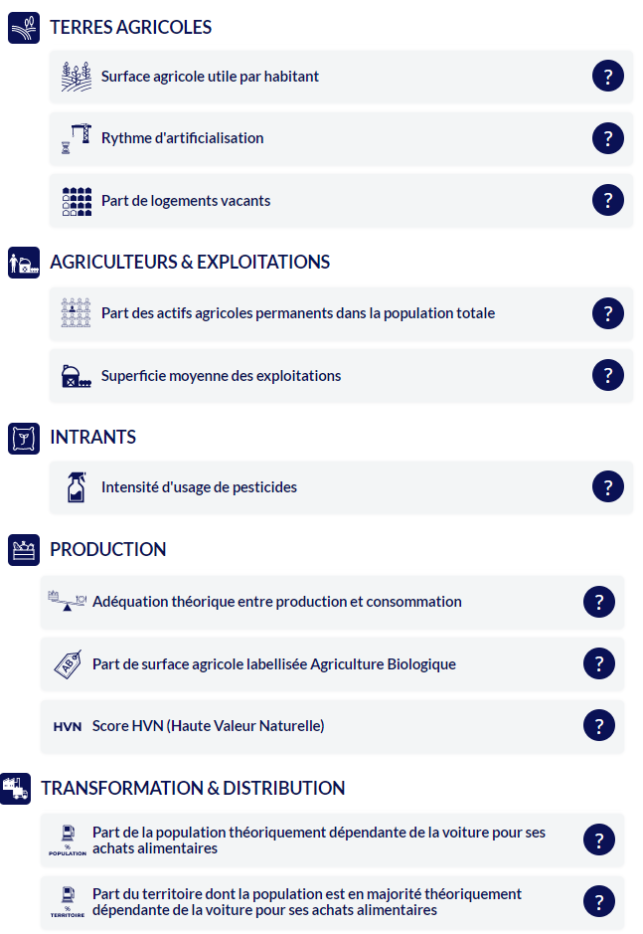
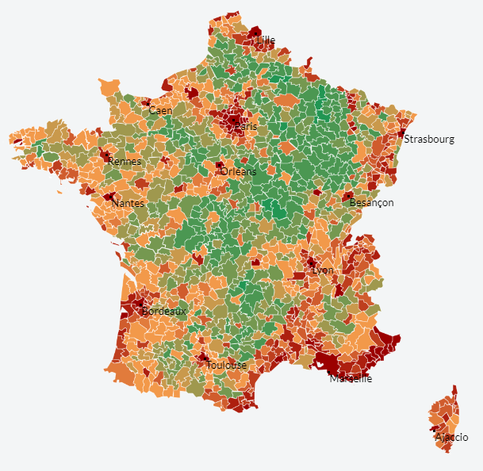
Agriculture - Alimentaire

Slide 77
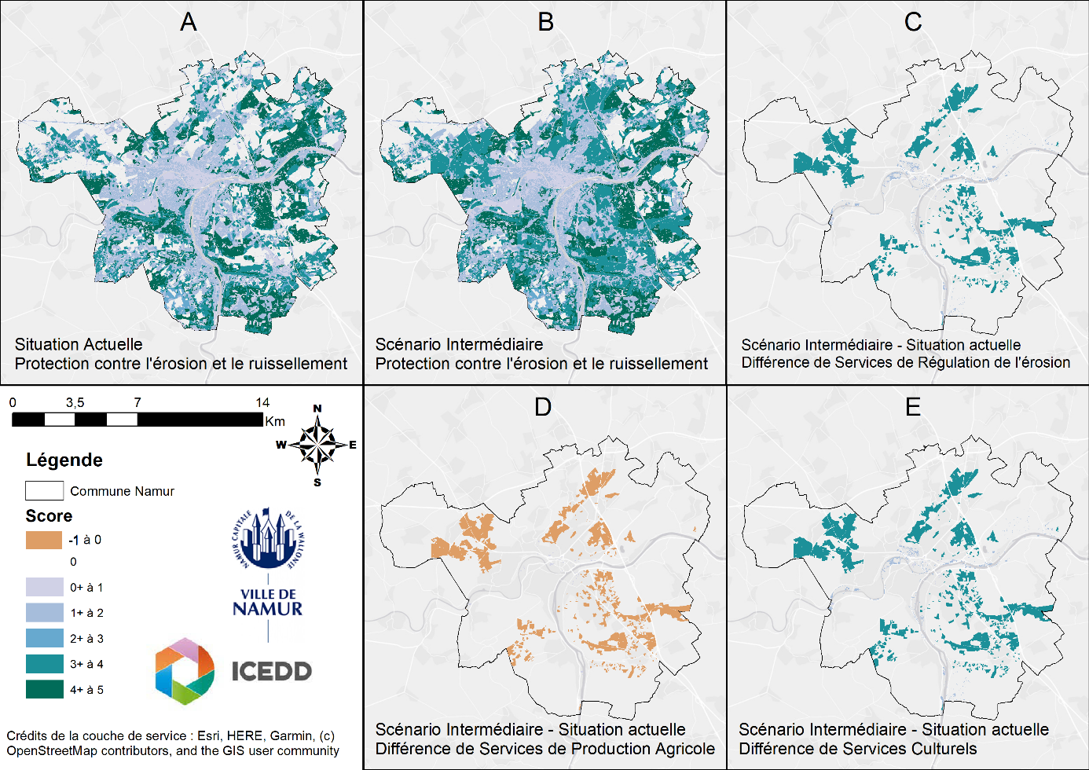
Biodiversité

Slide 78

Biodiversité

Slide 79






https://www.icedd.be
mha@icedd.be
081 / 25 04 80
Institut de Conseil et d’Etudes en Développement Durable (ICEDD asbl)
Cette photo par Auteur inconnu est soumis à la licence CC BY-SA

Slide 80
Appel tremplin IA Digital Wallonia
Emilie Fockedey

Slide 81







Slide 82


1
2
Société & IA
Entreprises & IA
Sensibilisation
Modernisation du secteur public
Soutien aux entreprises
3
4
Recherche, innovation, partenariats & IA
Compétences & IA
Mission: Accélérer l’adoption de l’intelligence artificielle (IA) en Wallonie et renforcer son écosystème.
Formations
Projet de recherche avec universités et les Centres de recherche de la fédération Wallonie Bruxelles.
Partenaires
Avec le
soutien de :

Slide 83




POURQUOI l’IA ?
Améliorer le processus de recrutement
Détection des fraudes
Optimiser le processus interne et la productivité
Réduire la consommation énergétique et l’ empreinte carbone
Optimiser l’utilisation des matières premières
Améliorer le service aux citoyens
Optimisation de la mobilité
Faire de la maintenance prédictive des voiries

Slide 84





Diagnostic de maturité
5000€ - 100 % subventionné
Mission de 40h étalée sur 4 mois
Accessible en permanence
Être conseillé pour un prestataire
Flexible et accessible en seulement 10 minutes,
Start IA vise à faire émerger des opportunités liées à la donnée, à l’IA et à vos activités, grâce à des experts qualifiés et dans le but d’assurer la réussite de futurs projets digitaux innovants.
100%
le recommandent
Notes:
100% des lauréats estiment qu’il y aura une suite

Slide 85

START IA - ETAPES

Slide 86

Proof Of Concept (POC)
100% de subvention
jusqu’à 30.000€
Mission de 6 mois
Ouvert jusqu’au 13 décembre 2022
Informations sur l’appel à projets
Être conseillé pour un prestataire
Tremplin IA permet de développer un Proof of Concept (PoC) en collaboration avec le prestataire de votre choix.
Outre sa facilité d'accès, Tremplin IA offre un financement confortable facilitant l’accès à une analyse approfondie de faisabilité pour assurer la réussite de vos projets technologiques.
100%
le recommandent

Slide 87

TREMPLIN IA - ETAPES

Slide 88
Exemples – Tremplin IA
Limiter la recherche d'une place de parking
En orientant les voitures vers des zones moins chargées, zones à estimer avec les données des historiques de fréquentation.
2. Aider les agents de call-centers à répondre plus rapidement
Par une préanalyse automatisée par IA des questions reçues via mail
3. Pré-traitement et automatisation de la gestion des plaintes clients à Bep Environnement
En automatisant la vérification du bien fondé des plaintes et le traitement d'un maximum de plaintes.
Notes:
Cas géodonnées

Slide 89













Membres du Comité de Pilotage
Pascal
Poty
Antoine
Hublet
Philippe
Compère
Ferdinand
Casier
Emilie
Fockedey
Jean-Philippe Parmentier
Christophe Montoisy
Frédéric
Peters
Fabian
Lapierre
Nathanaël
Ackerman

Slide 90

Contactez-nous!
Emilie Fockedey emilie.fockedey@agoria.be
+32 474 81 68 69
Antoine Hublet
antoine.hublet@adn.be
+32 479 85 21 96
Avec le
soutien de :

Slide 91


Thank you!

Slide 92
Mise en place d'un écosystème IA évolutif pour pouvoir actualiser des référentiels géographiques sur base d'images
Nicolas Simon
Notes:
Mise en place d'un écosystème IA évolutif pour pouvoir actualiser des référentiels géographiques sur base d'images

Slide 93
Plan
Une opportunité : Tremplin IA
Une fiche projet
Les limites
Vers ou aller…

Slide 94
Une opportunité : Tremplin IA
Projet de l’AdN pour favoriser l’Adoption de l’IA par les services publics
mettre en relation des services publics / des prestataires
Supporter financièrement les initiatives
Permet de challenger les idées
Notes:
Manque: accompagnement de marché, choix du prestaire

Slide 95
Une fiche projet

Slide 96
Démarche initiée
De la veille technologique a été menée pour déterminer l'intérêt d'une approche IA.
La faisabilité algorithmique en IA a été éprouvée:
  Un outil pour la cartographie de l'occupation du sol (Walous) a été développé sur base de l'IA avec Aerospacelab.
  L'Organisme payeur flamand utilise avec succès des modèles de ML pour détecter des éléments inéligibles (non agricoles) sur leurs parcelles.
Le pôle de développement des usages innovants au SPW Digital est prêt à se porter garant de la mutualisation et de la démonstration dans les autres services.

Slide 97
Motivation
L’OPW est l’entité responsable de la mise en œuvre de la PAC au niveau Wallon. A ce titre elle doit rencontrer les exigences européennes en matière de suivi des parcelles agricoles. La dernière réforme de la PAC instaure un nouveau système de suivi des surfaces, doublé d’un dispositif d’assurance qualité (obligatoire). L'approche traditionnelle (sans IA) montre ses limites et consomme beaucoup de moyen humain et financier. Une automatisation est nécessaire.
La mise en place d’écosystèmes d’IA et la montée en compétence sont un préalable pour mettre en place d’une solution plus performante de suivi des surfaces.
Notes:
Mission de l’OPW

Slide 98
Motivation
L’OPW doit aussi pouvoir transposer/tester les algorithmes développés par la Commission et par les autres états membres (réutilisation).
En proposant un environnement « type » comme support, l’OPW peut plus facilement intégrer des solutions que des tiers vont développer (facilité d’intégration)
La crédibilité du SPW est aussi un enjeu lorsqu’il s’agit de la qualité des géodonnées de référence. Ce projet offre des perspectives de généralisation pour une amélioration de la mise à jour des bases de données de référence.
L’inclusion d’observateurs d’autres entités doit permettre de développer l’expertise de l’administration en IA et de faciliter des mises en œuvre spécifiques basées sur l’écosystème mis en place.

Slide 99
Besoins
Il faudrait que les gestionnaires d'infrastructure du SPW digital puissent accueillir ces types d’environnements et faciliter leur mise à disposition
Il faudrait que la configuration et le code source de la solution soient partageables (github, docker hub, …) afin que d'autres entités (services publics, organismes payeurs, centres de recherche, universités) puissent ‘cloner’ l'écosystème.
Un premier objectif est que ces entités puissent apporter des solutions alternatives s'intégrant avec le moins de difficultés possibles dans l'écosystème de l'OPW.
Un second objectif est que ces entités puissent tirer parti de ces chaines de traitements pour les adapter à leurs besoins.
Au stade du POC, il s’agit de permettre aux entités intéressées d'envoyer des observateurs.
Notes:
Garder une certaine maitrise

Slide 100
Contraintes
Ces chaines de traitement doivent pouvoir être testées/éprouvées en dehors d’un environnement production (gestion des versions, isolation d’environnement pour le développement, les tests et la production).
Il faudrait que les chaines de traitements (ou des parties de celles-ci) puissent être transposées d'un environnement d’exécution à un autre (Pc, serveurs SPW, serveur cloud)
Notes:
Garder une certaine maitrise

Slide 101
Buts à atteindre
Il faut définir un écosystème IA rencontrant les contraintes (approche MLOPS), en concertation avec le SPW Digital, et étudier les facteurs de dimensionnement.
Il faut organiser un processus de mise à disposition des environnements (évolution du dimensionnement)
Il faut former l’OPW et le SPW Digital à l’exploitation de ces environnements
Il faut former l’OPW à l’usage de cet écosystème.
Dans le cadre du POC, éprouver cet écosystème en transposant un algorithme développé par l'OP flamand.
Permettre aux observateurs des autres départements (GTCOWAL) d'initier une mise en œuvre spécifique basée sur les concepts opérationnels établi par le POC.
Notes:
Garder une certaine maitrise

Slide 102
Les limites

Slide 103
Les limites
Les prestataires potentiels ne vont pas régler la gouvernance de l’infrastructure avec le SPW Digital
La relation entre les infrastructures SPW et Cloud ne peuvent se faire sans le SPW Digital

Slide 104
Vers où aller…

Slide 105
Vers où aller …
Dans un premier temps il faut faire le point avec le SPW Digital (pôle exploitation) pour partager nos réflexions respectives (IA, Cloud, partage d’environnement)
Nous pourrons alors monter un projet avec une répartition des missions
Finalement pour les partie a externaliser, il faudra contracter.
Le pôle des usages innovants pourra nous accompagner

Slide 106
Merci

Slide 107
Opportunités en formation : Rsat
Eric Hallot (ISSeP)

Slide 108




Slide 109


Slide 111


Slide 112
Contenu de la formation
Introduction et notions de base
  Introduction générale et notions théoriques (rayonnement électromagnétique, les interactions avec l’atmosphère, le signal reçu,... )
  Brève présentation des logiciels (prise en main du logiciel Snap)
Notions de base et vecteurs/capteurs
  Notions théoriques → les signatures spectrales, les capteurs, les vecteurs (caractéristiques orbitales, satellite à défilement et géostationnaire, drones,...),...
  Premiers pas avec Snap
Comment obtenir les données et quelles données?
  Produits disponibles, outils pour télécharger ses images, quels sont les applis existantes…
  Téléchargement d’images
Préparations à la lecture d’images
  Visualisation d’images (chiffrée ou graphique, composition colorée, contraste,...), les corrections d’images (géométriques, radiométriques, les niveaux de correction,...)
  Premiers traitements et corrections dans Snap
Analyse d’images
  Opérations, Filtres, Indices, Classifications...
Applications
  Présentation d’applications concrètes et variées
  Exercice pratique personnel

Slide 113


Informations:
https://www.list.lu/en/event/postponed-to-2023-rsat-ii-cours-de-base-utilisation-de-la-teledetection-en-entreprise/
Dates : Mars 2023
Durée : 15 heures en distanciel
Langue : Français
Tarif : 250 €
Contact : duan.hua@list.lu
Pas de prérequis, mais MOOC de sensibilisation disponible :
https://www.fun-mooc.fr/fr/cours/rsat-introduction-a-lutilisation-de-la-teledetection-en-entrepri/

Slide 114



L'exploitation des données d'observation de la Terre acquises par DRONES.
2023
Un contenu pertinent qui répond à vos attentes ?
Répondez à notre courte enquête avant
le 15 novembre.
ISSeP, Skywin, ID2Move et SPW
info@gteo.be

Slide 115
Inventaire des projets – GTCOWAL
Elise Dion

Slide 116
Inventaire des projets - GTCOWAL
Mise en ligne sur le geoportail
- Rendre accessible au public
  Centralisation des projets & produits en Wallonie
  Compléter l’information de la page GTCOWAL du géoportail
  Centré domaine télédétection au sens large

Slide 117
Objectifs de l’inventaire
Lister les projets terminés, ou en cours, afin
  D’informer la communauté géomatique de leur existence (SPW + UAP)
  De mettre en évidence le gisement de données du SPW et de l’exploiter
  D'éviter les doublons
Documenter les projets afin
  D’identifier facilement les personnes à contacter pour obtenir des informations
  D’informer des livrables et produits
  De partager les expériences (obstacles y compris)
Faciliter la valorisation des données/techniques/outils géomatiques
Comprendre et maitriser les besoins en géodonnées de référence pour répondre aux obligations des métiers et aux législations

Slide 118
Objectifs (suite)
Améliorer les géodonnées de référence et les cahiers de charge qui les définissent par une vision plus exhaustive de leurs utilisations dans les législations et les projets
  Justifier des acquisitions (ex: les ortho ou le LiDAR)
  Documenter les users’ stories du géoréférentiel
Faire des liens entre les besoins exprimés dans le géoréférentiel (users stories), la documentation des géodonnées de metawal et le besoin d’actualisation de l’inventaire de la DGO3
Accompagner les producteurs de données en leur proposant de comparer leurs besoins avec d’autres et soutenir la production de géodonnées au sein du SPW

Slide 119
Etat du développement
Page d’inventaire développée mais en test
- A valider
réunion à fixer pour une démo de validation/test encodage par les principaux éditeurs (SPW, CRA-W et ISSEP)
- Pour le SPW préparation des fiches projets internes
Refonte du site du Géoportail - intégration de l’inventaire des projets dans cette nouvelle version

Slide 120

Nouvelle version du Géoportail
Version test
Même structuration des pages
  GT Cowal
  Inventaire des projets
Présentation des nouveautés quand le site sera plus abouti

Slide 121

Page inventaire des projets du GTCOWAL
Version MINI
Logo projet
Acronyme – Nom du projet
Phrase introductive
Logo type de données (sat/drone/aérien/autres)
Zone de recherche
Libre
  Recherche
Listes prédéfinies
  Thématiques (Et)
  Catégories (Et)
  Institutions (Et)
  Types de données (unique)
  Stade du projet (unique)
Logo organisme responsable
Thématiques + catégories: liste fixe éditable

Slide 122

Page inventaire des projets du GTCOWAL
Version MAXI
Résumé
Stade
Contact (email – générique de l’institution)
Fiche descriptive (lien vers page web ou pdf)
Logos financeurs et partenaires
Image du projet haute résolution

Slide 123

Page inventaire des projets du GTCOWAL
Bas de page
Formulaire
Tout partenaire (non « éditeur») peut soumettre un projet/produit
Formulaire à remplir
Validation par un éditeur avant publication
Mise à jour: mail à une certaine fréquence (à définir – 6 mois ou 1 an) à chaque responsable de projet

Slide 124
GT CoWal | Géoportail de la Wallonie

